Slide 1

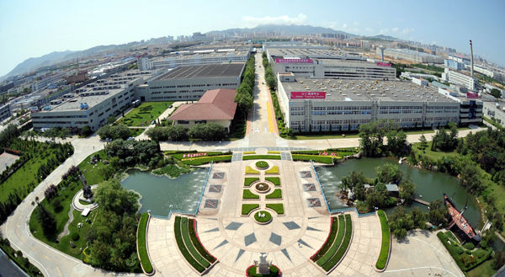
海尔“先难后易” 、“三位一体” 的国际化战略
“先难后易”的战略，就是先进入欧美等发达国家和地区，取得名牌地位后，再以高屋建瓴之势进入发展中国家，并把使用海尔品牌作为出口的首要前提条件。而“三位一体”战略，即本土化营销、本土化设计及本土化制造相结合。
1999年，当大多数中国家电企业还在做OEM时，海尔在美国南卡州的制造基地奠基了。该基地占地44.5万平方米，计划分六期建设。首期项目是建筑面积为2.7万平方米的电冰箱厂。该项目已于2000年3月建成投产。

Slide 2

海尔“先难后易” 、“三位一体” 的国际化战略
为什么要到工资十倍于中国的美国去设厂呢？海尔的解释是，在美国建一个冰箱厂的盈亏平衡点是28万台，海尔的冰箱出口已超过这个数字。在美国180升以下小冰箱市场中，2001年海尔已占超过30%的市场份额。其次，在美国设厂可以有效规避国际贸易中的非关税壁垒。
海尔集团首席执行官张瑞敏认为，外国企业到中国设厂令中国企业原有优势不复存在，中国企业却仍不具备外国企业的技术、市场优势，海尔到海外设厂，就是想获得应变的能力。

Slide 3

海尔“先难后易” 、“三位一体” 的国际化战略
美国海尔成为了海尔集团在海外第一个“三位一体本土化”的样板，设计中心在洛杉矶，营销中心在纽约，生产中心在南卡州。
2001年6月，海尔集团并购了意大利一家冰箱工厂，继在美国之后，海尔在欧洲也初步实现了“三位一体”的本土化模式。通过跨国并购，海尔不但拥有了欧洲的白色家电生产基地，而且也拥有了参与当地制造商组织并获取信息的渠道以及零部件供应商网络，从而为实现当地融资、融智铺平了道路。

Slide 4

海尔“先难后易” 、“三位一体” 的国际化战略
除了美国、欧洲，海尔从1996年起，还先后在印尼、菲律宾、马来西亚、越南、巴基斯坦、孟加拉、伊朗、约旦、突尼斯、尼日利亚等东南亚、南亚、中东、非洲国家建厂，生产海尔冰箱、洗衣机等产品。目前，海尔已建的海外工厂共有13个。
在世界主要经济贸易区里，海尔都设了工厂和贸易中心，使海尔实现生产、贸易的本土化。目前海尔在海外已经设立18个贸易公司。
此外，海尔在海外还设立10个信息站、6个设计分部，专门开发适合当地人消费特点的家电产品，提高产品的竞争能力。

Slide 5
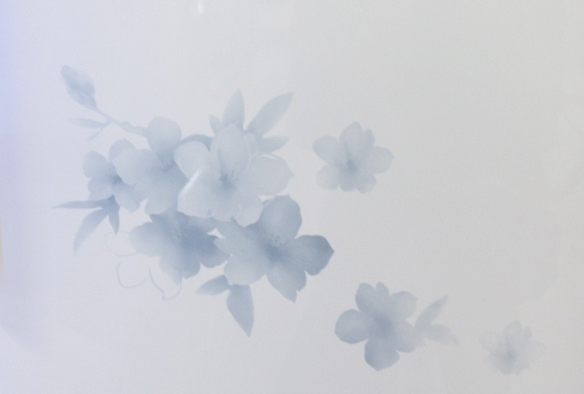
海尔“先难后易” 、“三位一体” 的国际化战略
今年4月，海尔集团首席执行官张瑞敏在参加博鳌论坛时指出，在国际化的征程中，“我们把‘走出去’战略分三步：走出去、走进去、走上去。”在说到“走上去”时，张瑞敏讲了一个故事：“我在德国参加一次宴会，一个德国的经理人带着他太太来，我问，海尔冰箱你知道吗？她说知道。我问，你会买吗？她说我要买就买德国的‘米勒’。为什么？因为‘米勒’这个品牌在消费者心目中已经成了艺术品！海尔就要成为这样的品牌！”

Slide 6


海尔“先难后易” 、“三位一体” 的国际化战略
可见，创造世界名牌一直是海尔追寻的梦想。未来海尔将要实现“国内生产国内销售三分之一、国内生产国外销售三分之一、海外生产海外销售三分之一”的国际化目标。
但有分析人士认为，海尔国际化采用“先难后易”的模式，令海尔在国际市场上的现金流可能是负数，它必须承受得起这种“阵痛”。

